Slide 2
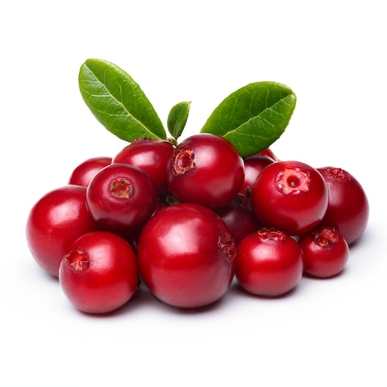
puolukka
Puolukka on runsaskuituinen marja. siinä on jonkin verran E- ja C vitamiineja sekä kivennäisaineita mm. Mangaan Puolukasta löytyy monia erilaisia pölyfenoleja
Puolukka on käytetty perinteisesti liharuokien lisäkkeenä. Sitä voidaan käyttää raaka aineena marjakeittoihin, puuroihin uuniruokiin leivonnaisiin ja mehuun. Marjaa säilötetään pakastamalla survomalla tai hyytelöksi tai hilloksi keittämällä

